Slide 1
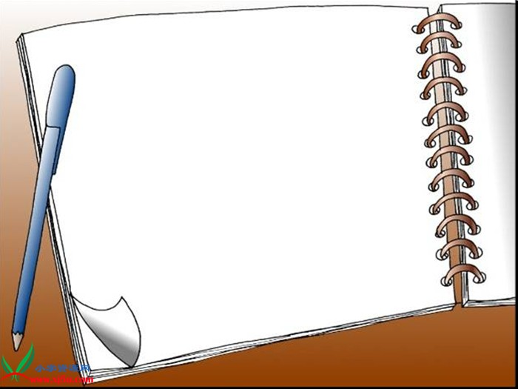
苏教版二年级语文上册
要好好学字

Slide 2


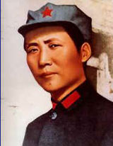
毛泽东（1893～1976）：伟大的马克思主义者，无产阶级革命家、战略家和理论家，中国共产党、中国人民解放军和中华人民共和国的主要缔造者和领导人。湖南湘潭人。

Slide 3

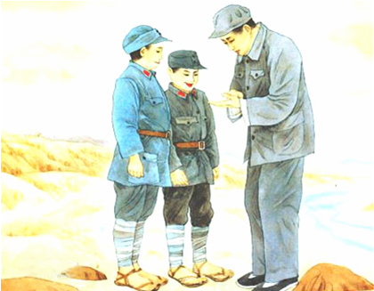
快速浏览课文内容，简单复述课文的故事情节。

Slide 4

抓住重点字词，理解课文。
1939年春天，毛主席在延安遇到了两个小八路。他们一个叫安定宝，15岁，个子高一点；一个叫刘长贵，才14岁，个子矮一点。

Slide 5
抓住重点字词，理解课文。
毛主席问他们：“你们知道我是谁吗？”他俩马上回答：“知道，您是毛主席。”毛主席说：“我是毛泽东。”说着就弯下腰，在自己的手心上写了“毛泽东”三个字。

Slide 6
抓住重点字词，理解课文。
毛主席对他们说：“参加革命了，要好好学字啊！”两个小八路听了连连点头。
想一想，两个小八路听了毛泽东的话后，心里会怎么想？他俩会相互说些什么？

Slide 7

分组合作表演课文内容。

Slide 8

课后通过各种途径去收集伟人们小时候刻苦读书的事例，并交流。

Slide 9
欢迎指导

